Slide 1
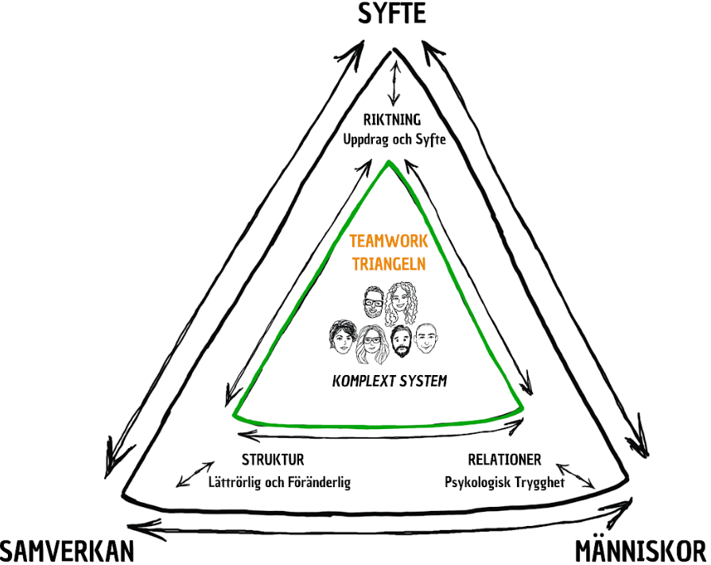
Teamwork-triangeln
Från grupp till team
www.tänkagöraeffekten.se
Notes:
Guide till workshopledaren
I boken ”Tänka Göra-Effekten – utveckla din organisation för nya resultat” presenteras Teamwork-triangeln och alla delar gås igenom noggrant. I boken, i del sex, presenteras ett workshop-upplägg med sex stycken workshops. Det här är det materialet.
Det är bra om du har läst boken innan du ska ta dig an materialet. Men det är givetvis helt okej att använda hela eller delar av materialet oavsett om du läst boken eller inte.
Du kommer troligen behöva anpassa materialet, upplägget, tider, agenda osv till din kontext. Se inte materialet som lösningen utan som en utgångspunkt för din och er utforskning.
Jag hoppas att du får nytta av materialet och att du anger källa om du refererar till det. Hör gärna av dig med feedback för att förbättra innehållet! Lycka till!
Kontaktuppgifter hittar du här:
www.tänkagöraeffekten.se

Slide 2
Symboler som guidar i materialet
Information om materialet
Du som workshopledare går igenom materialet med deltagarna
Dialog i rummet
Egen reflektion
Egen reflektion följt av delning och dialog i rummet
Egen reflektion, skriv på post-it-lappar och dela, dialog i rummet
Notes:
Guide till workshopledaren
Längst upp till höger i varje bild hittar du en ikon som guider dig i hur du kan använda bilden.

Slide 3
Generell info
Team finns överallt. Eller i alla fall behovet av att samarbeta som ett team. Vi är alla mer eller mindre medvetet involverade i en mängd samarbeten som till exempel bostadsrättsföreningen, fotbollslaget, ledningsgruppen, projektgruppen, vägföreningen, bridgeklubben. Ja, kanske till och med släktmiddagen. Alla är exempel på sammanhang och situationer där teamwork är gynnsamt.
Det som får ett team att fungera är generellt och passar alla team och grupper som vill bli team.
Den här serien med sex stycken workshops är baserad på Teamwork-triangelns innehåll och leder dig och de du vill ska förbättra sitt teamwork genom de fundamentala delarna för ett team. Tanken är att genomföra dem i ordningsföljd, gärna under en begränsad tid om högst två månader. Kom ihåg: dialogen är helig för lärandet.
Se innehållet som inspiration och en utgångspunkt för er utforskning kring hur ni kan bli ett ännu bättre team. Inspireras av innehållet och anpassa det efter era behov.
Lösningen finns inte i materialet. Lösningen finns hos er.
Notes:
Guide till workshopledaren
En workshop i sig förändrar ingen organisation. Men den kan vara den där viktiga katalysatorn till att få i gång samtalet. En workshop ger tid och plats för att tillsammans få till en fokuserad dialog, diskussion och reflektion kring ett eller flera ämnen. Det man lär sig tillsammans har en särskild inverkan på lärandet. Tankarna fladdrar inte bara förbi. Tillsammans hör och ser ni hur andra tänker och du får möjlighet att formulera dina egna tankar högt.
Addera gärna aktiviteter som bokcirklar och öppna frågestunder till ert förändringsarbete, gärna baserat på Teamwork-triangelns delar. Teorierna du behöver för att sätta i gång, eller fortsätta, finns i boken ”Tänka Göra-Effekten - Utveckla din organisation för nya resultat” Läs mer på: www.tänkagöraeffekten.se

Slide 4
Boken
I Tänka Göra-Effekten får du ta del av teorier, tankesätt och praktiska tips om förändring, utveckling och samarbete från några av de främsta forskarna och tänkarna i modern tid. Boken går bortom metoder och verktyg och visar hur du skapar genomgripande och långsiktiga resultat genom att förändra både ditt tankesätt och organisationens arbetssätt.
Boken uppmuntrar dig att se organisationen som en trädgård i stället för en maskin. En plats där förändring sker genom tillit, samarbete och nyfikenhet – inte genom instruktioner.
Notes:
Guide till workshopledaren
Mer info finns på www.tänkagöraeffekten.se och https://www.youtube.com/@KlasFj%C3%A4rstedt/videos

Slide 5
Notes:
Guide till workshopledaren
Teamets grundläggande behov kan sammanfattas i riktning, relationer och struktur – Teamwork-triangelns tre hörn. Lägger vi Teamwork-triangeln i triangeln som beskriver det komplexa systemet med människor som samverkar kring ett syfte ser vi hur hörnen passar ihop. Teamet behöver struktur för sin samverkan, en riktning med ett syfte och fungerande mellanmänskliga relationer med psykologiskt trygghet som grund. Teamet är ett levande komplext system!
Om vi utforskar och samtalar kring delarna i den innersta triangeln, Teamwork-triangeln, skapar vi goda förutsättningar för team som både utvecklar sig själva och sin produkt/tjänst.

Slide 6
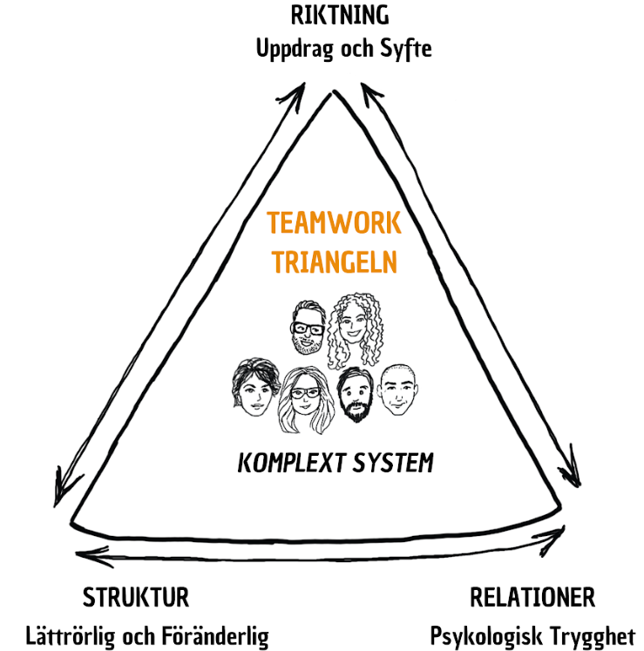
Notes:
Guide till workshopledaren
Riktning – Uppdrag och syfte
Teamet behöver ett tydligt uppdrag (vad) och syfte (varför) för riktning och mening. Att medlemmarna i teamet har en gemensam idé kring riktningen skapar samsyn och fokus.
Relationer – Psykologisk trygghet
En trygg miljö präglad av respekt för varandra där alla idéer är välkomna är grundläggande för att ett team tillsammans ska kunna vara kreativt och värdeskapande.
Struktur – Lättrörlig och föränderlig
Teamet behöver en överenskommen struktur, som givetvis kan anpassas över tid, för samarbetet och det gemensamma lärandet.

Slide 7
Bakgrund till workshopserien
Gruppen behöver bli ett team och därigenom samarbeta mer hållbart, kreativt och effektivt tillsammans.
Hypotesen för att nå dit är att tillsammans i gruppen bland annat resonera kring och definiera:
riktning med uppdrag och syfte
relationer genom psykologisk trygghet
struktur för att möjliggöra lättrörlighet och föränderlighet.
Notes:
Guide till workshopledare
Bild att förklara syftet mer era workshops. Kanske är bakgrunden en annan för er …

Slide 8
Övergripande önskade effekter
Förstå skillnaden mellan en grupp och ett team.
Definiera teamets uppdrag, syfte och värderingar.
Resonera kring psykologisk trygghet och definiera vad det betyder för teamet.
Definiera en förutsägbar struktur för utveckling och lärande och en gemensam modell för prioritering.
Öka förmågan till kunskapsdelning och lärande i teamet.
Bli bekant med systemsyn och "Systemtänkarens goda vanor" och kunna resonera kring dem i relation till teamet och organisationen.
Notes:
Guide till workshopledaren
Det här vill ni få ut av workshopserien. Medlet = workshops med mera. Önskad effekt = se ovan.

Slide 9
Ingångsvärden
Deltagarna har lösningarna.
Workshopledaren hjälper till att formulera dem.
Deltagarna ska göra det här själva.
Alla hjälps åt på vägen.
Nya resultat (effekter) kräver nya beteenden.
Det är ofta våra beteenden vi behöver förändra.
Workshopledaren erbjuder en struktur för att ta gruppen från nuläge till nyläge.
Deltagarna erbjuder sitt engagemang = tid och fokus.
Ok?
Notes:
Guide till workshopledaren
Poängtera att:
Resultat i ett komplext system uppstår genom interaktion (samverkan), inte genom addition som i ett komplicerat system
Eftersom resultatet uppstår genom interaktion, genom samverkan, är ansvaret för resultatet alltid delat i ett komplext system. (Därmed inte sagt att ett utpekat ansvar inte behövs.)

Slide 10
WS 1 – Nyläge-Nuläge
Remember, always, that everything you know, and everything everyone knows, is only a model. Get your model out there where it can be viewed. Invite others to challenge your assumptions and add their own.
Donella H. Meadows, systemtänkare och författare till boken Thinking in Systems
Notes:
Guide till workshopledaren
Se innehållet i den här Powerpointpresentationen som en utgångspunkt. Teorin bakom hittar du i boken Tänka Göra-Effekten - Utveckla din organisation för nya resultat, www.tänkagöraeffekten.se

Slide 11
Agenda – Workshop 1
Inflygning, allmän information – (10 min)
Incheckning – (5 min)
Inblick, det här funkar/funkar inte idag – (15 min)
Identifiera era utmaningar och möjligheter
Hur uppstår resultatet? – (15 min)
Identifiera hur ni ser att resultat uppstår. Finns det luckor?
Utblick med teori – (15 min)
Identifiera vad som utgör er dimma
Paus – (10 min)
Teori – Systemsyn och team – (30 min)
Baserat på tidigare dialoger och den här teoridelen: definiera ert nuläge och nyläge
Summering och reflektion – (20 min)
Notes:
Guide till workshopledaren
Agenda – Workshop 1, 2 timmar
Tider i parantes bara en vägledning. Det är mycket innehåll och lite tid. Var noga med timebox. Det är ofta bättre att boka fler tillfällen än att dra ut på tiden eller stryka innehåll. Används fördelen av att det är korta pass. Det ger ofta fokus. Det går att prata om ett ämne en hel dag, det går också att prata om det i femton minuter …

Slide 12
Mål med workshopen
Identifiera era interna utmaningar
Samsyn kring hur resultat uppstår i er kontext
Identifiera er dimma (VUCA)
Baserat på ovan: definiera ert nuläge och nyläge som ett team/grupp
Notes:
Guide till workshopledaren
Innan ni tar er an Teamwork-triangeln behöver ni en gemensam bild av omvärlden (utblick), organisationen (inblick) och grundläggande teori kring systemsyn och vad ett team är.

Slide 13
Att göra innan
Läs kapitel 1-5 och 13-15
Notes:
Läsguide
Guide till workshopledare, WS 1:
Läs kapitel 1-5 och 13-15
Guide till workshopledare, WS 2:
Läs kapitel 16
Guide till workshopledare, WS 3:
Läs kapitel 17
Guide till workshopledare, WS 4:
Läs kapitel 18
Guide till workshopledare, WS 5:
Läs kapitel 5
Guide till workshopledare, WS 6:
-

Slide 14
Incheckning
Dina förväntningar i ett par ord …
Notes:
Guide till workshopledaren
Incheckning – (5 min)
Låt alla få möjligheten att komma till tals men inte med några längre utläggningar.

Slide 15
Inblick
Notes:
Guide till workshopledaren
Inblick, det här funkar/funkar inte idag – (15 min)
Identifiera era utmaningar
Hur uppstår resultatet? – (15 min)
Identifiera hur ni ser att resultat uppstår. Finns det luckor i varandras bilder?

Slide 16
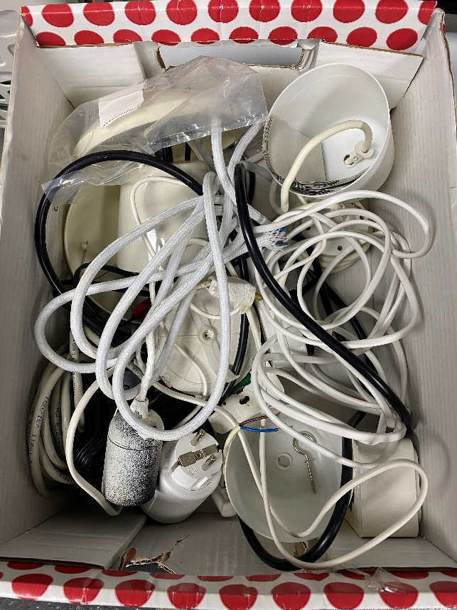
Utmaningar - inblick
Det kan kännas skönt att lägga locket på men det löser inte problemen långsiktigt.
Notes:
Guide till workshopledaren
En generellt bidragande orsak till att många organisationer befinner sig i en utmanande situation kring sin produktions- och leveransförmåga är att man har slarvat med att visualisera, kommunicera och agera på sina interna och externa beroenden.
Man har ofta hanterat beroenden med ”brandkårsutryckningar” eller "symtomlösningar". Man har lagt locket på. Hur gör ni?

Slide 17
Beroenden är en trigger för att organisera sig tvärfunktionellt
Beroenden mellan människor –starta ett team
Beroenden mellan team – starta team av team
Mellan varje beroende finns möjligheten till en värdeskapande dialog. Hur får vi till den?
Notes:
Guide till workshopledaren
Mellan delar i ett system finns beroenden. Om inte ekrarna i hjulet är spända i hjulramen fungerar inte hjulet. Ekrar och hjulram är beroende av varandra för att hjulet ska fungera, den ena kan inte fungera utan den andra.
Med systemsyn ser vi beroenden som ömsesidiga.

Slide 18
Fokus och samsyn genom visualisering och transparens
AGERA
Ser vi samma utmaning? Pratar vi om samma utmaning? Agerar vi på samma utmaning?
FÖRSTÅ
SE
INTE SE
TRO
AGERA
Notes:
Guide till workshopledaren
Poängtera vikten av visualisering och transparens.
De här frågorna är bra att repetera före, under och efter vi gör någonting:
Ser vi samma utmaning? Pratar vi om samma utmaning? Agerar vi på samma utmaning?

Slide 19
Utmaningar – Det här funkar inte idag
Notes:
Guide till workshopledaren
Få igång en dialog kring vad som inte fungerar idag. Kom inte med lösningar nu.

Slide 20
Utmaningar – Det här kan vi bygga vidare på
Notes:
Guide till workshopledaren
Få igång en dialog kring vad som fungerar idag. Kom inte med lösningar nu.

Slide 21
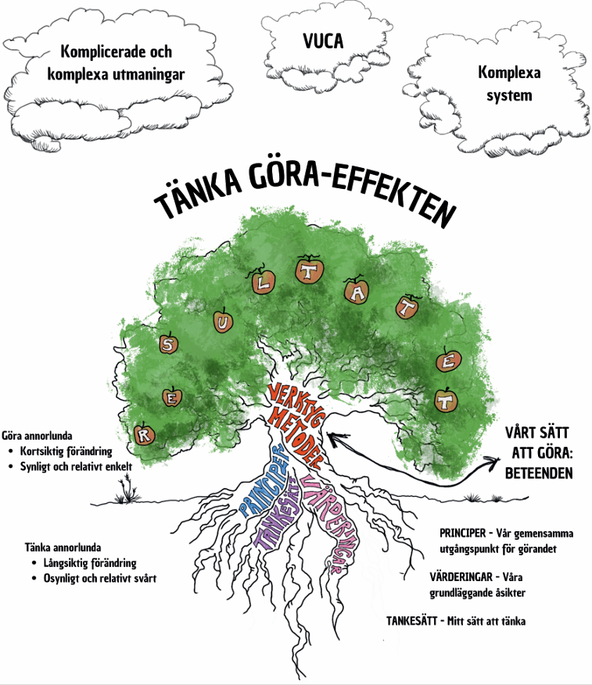
Notes:
Guide till workshopledaren
Hur uppstår resultatet? – (15 min)
Identifiera hur ni ser att resultat uppstår. Finns det luckor?
Göra annorlunda – tänka annorlunda
Resultatet av våra handlingar kommer från vårt sätt att göra baserat på uppgiften. Är uppgiften att resa ett tält, en relativt enkel utmaning, är resultatet att tältet är rest och vi kan använda tältet. Om uppgiften är att öka lönsamheten, en relativt komplex utmaning, är resultatet summan av de handlingar vi gjort för att uppnå en ökad lönsamhet.
Utgångspunkten för vårt sätt att göra är våra gemensamma principer. De i sin tur är influerade av våra gemensamma värderingar. Och allt grundar sig i vår egna syn på världen – vårt tankesätt. Jämför med trädet. Resultatet kommer ursprungligen från de osynliga rötterna, det abstrakta. Till att bli det synliga och konkreta metoderna och verktygen i stammen. Till grenarna, löven och blommorna där resultatet uppstår.
Resultat
något (konkret eller abstrakt) som upp­kommer genom att en handling eller ett förlopp full­bordas ofta om något som kan värderas el. mätas, gärna i siffror
Metod
plan­mässigt tillvägagångs­sätt för att upp­nå visst resultat; särskilt vid intellektuellt arbete
Principer
grund­läggande sats eller regel som ofta ut­gör norm för handlande eller dylikt
Värderingar
grund­läggande åsikter som till­sammans kan forma en ideologi eller dylikt
Tankesätt
sätt att tänka särskilt vad gäller de stora mänskliga frågorna

Slide 22
Reflektionsfrågor
Finns det en tydlig koppling mellan valet av metod, principerna för utveckling och företagets värderingar?
Kan ledningen förklara den kopplingen?
Kan du förklara den kopplingen?
Notes:
Guide till workshopledaren
Få igång en dialog kring hela kedjan från individens tankesätt, organisationens värderingar, valet av principer för utveckling och samarbete, de metoder och verktyg ni använder.
Förklaring enligt SO (Svensk ordbok)
Resultat
något (konkret eller abstrakt) som upp­kommer genom att en handling eller ett förlopp full­bordas ofta om något som kan värderas el. mätas, gärna i siffror
Metod
plan­mässigt tillvägagångs­sätt för att upp­nå visst resultat; särskilt vid intellektuellt arbete
Principer
grund­läggande sats eller regel som ofta ut­gör norm för handlande eller dylikt
Värderingar
grund­läggande åsikter som till­sammans kan forma en ideologi eller dylikt
Tankesätt
sätt att tänka särskilt vad gäller de stora mänskliga frågorna
Nya resultat uppstår först när du både gör och tänker annorlunda. Vi ser äpplena på trädet, men vi behöver zooma ut för att förstå hur de blir till –
precis som med resultaten i en organisation. En metod, till exempel ett agilt arbetssätt, står inte för sig själv. Den är en del av ett större sammanhang. På samma sätt som trädets rötter, stam, grenar, solen, regnet och insekterna tillsammans skapar äpplet, är metoden beroende av organisationens och medarbetarnas värderingar och principer för att skapa resultat.
Och varken trädet eller organisationen lever i ett vakuum. Via mycelnätverk och mykorrhizasvampar kommunicerar och samverkar trädet med sin omgivning. En organisation som inte har tentakler utåt och inte lyssnar inåt stagnerar snabbt.
Och det börjar i ditt tankesätt. Men du är inte ensam. Trädet ser ut att stå själv, men är en del av en helhet – en trädgård, en skog, ett system.

Slide 23
Utblick
Notes:
Guide till workshopledaren
Utblick med teori – (15 min)
Identifiera vad som utgör er dimma (VUCA)

Slide 24
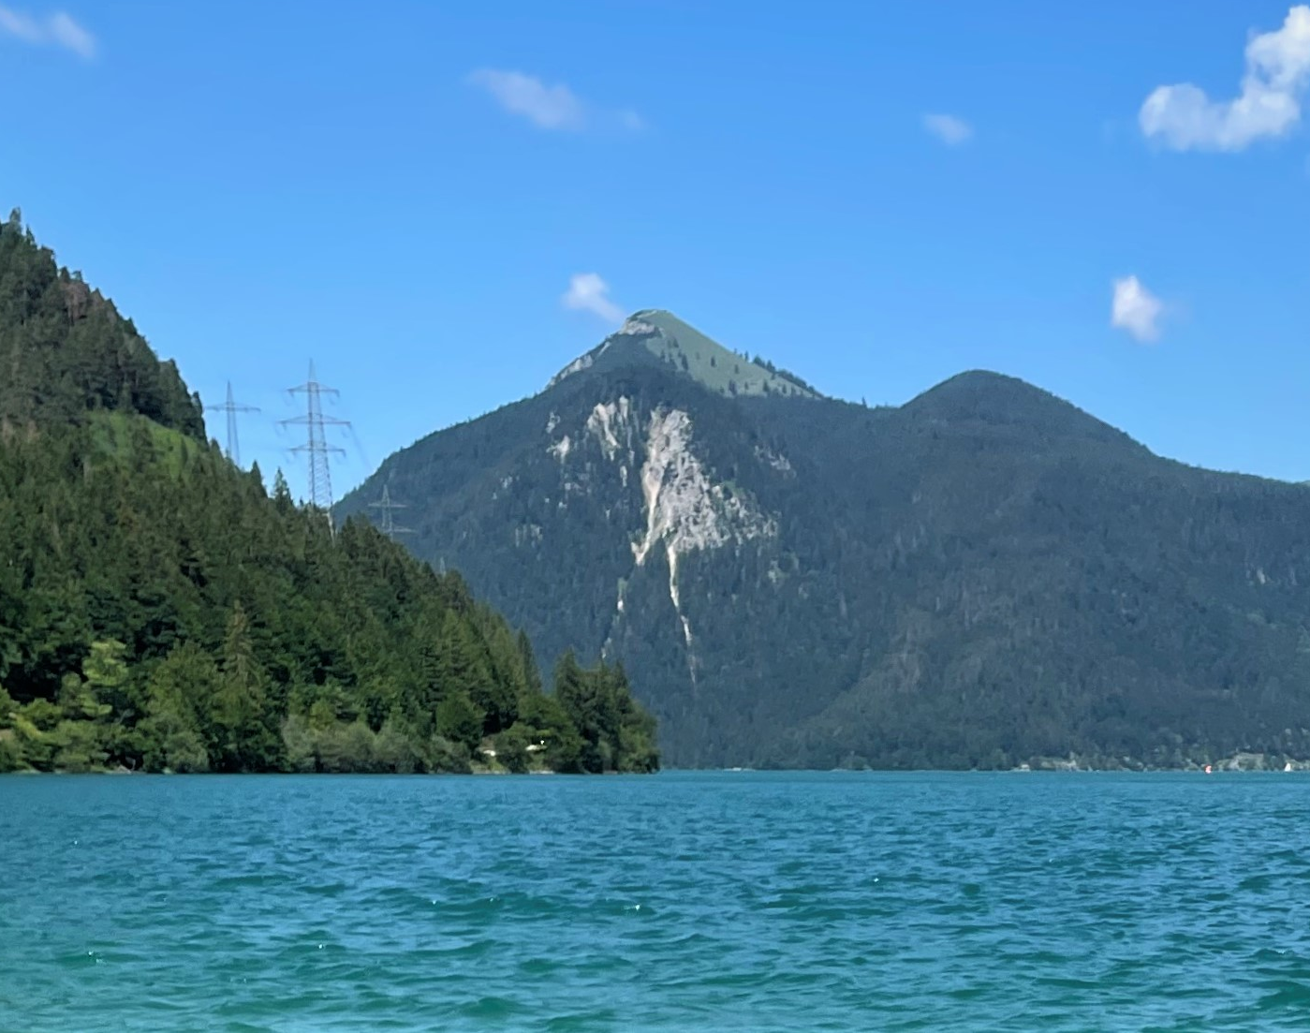
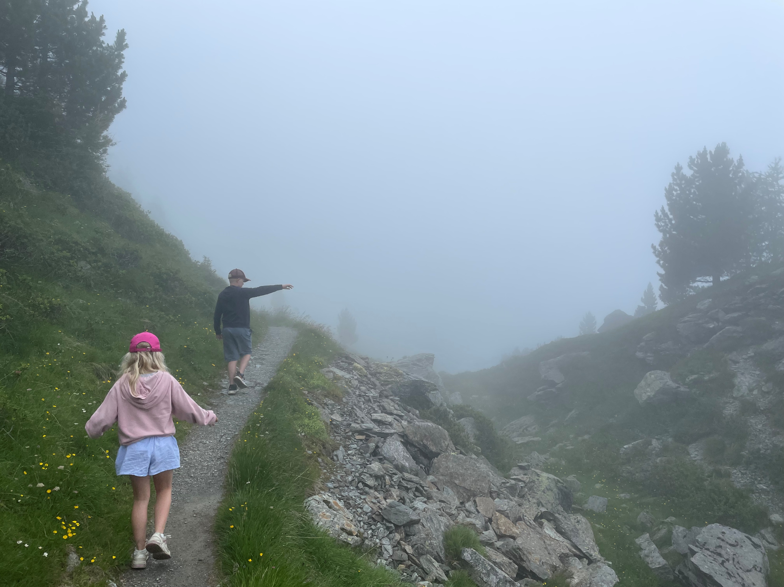
-
-
-
-
-
-
-
-
Notes:
Guide till workshopledaren
Tänk dig att du är ute och går tillsammans med andra i en stor grupp. Ni har en tydlig idé om var ni är och vart ni ska. Målet står statiskt som en fyr i horisonten. Ni kan ta stora kliv i er stora grupp mot målet utan att reflektera speciellt mycket över hur ni ska ta er fram. Målet är ju där borta och sikten är klar.
Plötsligt sveper en tjock dimma in, ni ser bokstavligen inte mer än handen framför er. Från att ha kunnat se flera mil i alla riktningar och kunnat ta stora kliv i er stora grupp och gå långt utan att stanna upp, reflektera och titta tillbaka, kan ni nu inte se mer än en hand framför er … ni är i dimman … ni verkar i dimman.
Vad händer? Eller framför allt: vad behöver hända?

Slide 25
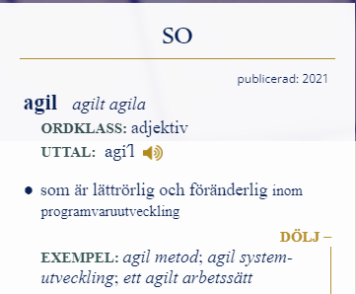
Notes:
Guide till workshopledaren
Kontexten avgör arbetssättet. Det är troligen mer gynnsamt att vara lätt­rörlig och föränderlig i dimman. Det vill säga att vara agil.

Slide 26
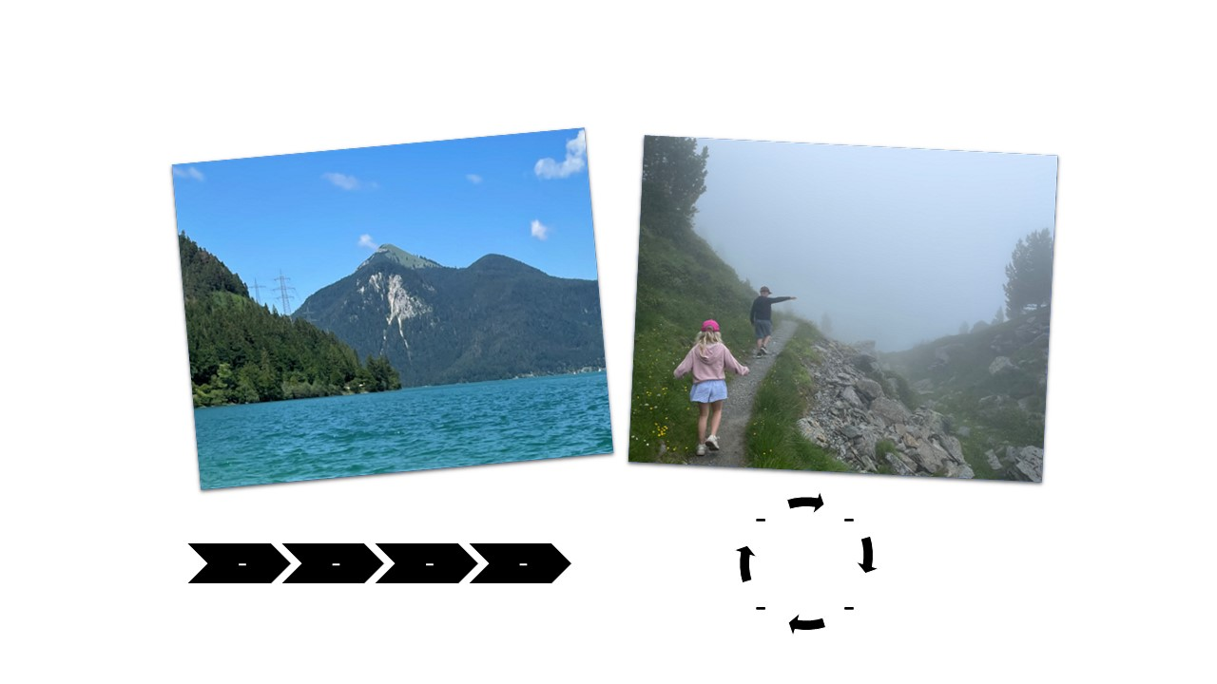
sammanhanget avgör arbetssättet
Notes:
Guide till workshopledaren
En organisation verkar i en miljö och i ett sammanhang, i en eller flera kontexter. Kontexten påverkar organisationens beteende och struktur.

Slide 27
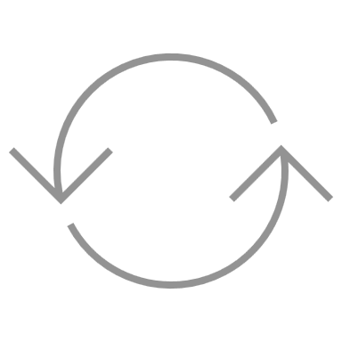
Krocken …
När vi med linjär blick försöker navigera i en cirkulär värld.
"Verkligheten bygger på cirklar men vi ser raka linjer … " - Peter Senge
Notes:
Guide till workshopledaren
Vi lever i en dynamisk värld (VUCA) som är icke-linjär och som bygger på feedback-loopar med fördröjning men vi ofta tänker och agerar linjärt.
Det ser ut som att humlan flyger till blomman för att äta nektar, men är det egentligen blommans pollen som reser med humlan? Eller är det ett samspel baserat på ömsesidiga behov, en dans? I naturen finns ingen början eller slut, bara ett ständigt cirkulärt flöde där allt hänger ihop. Människor i organisationer verkar interagera linjärt men vi är alla delar av olika cirkulära processer, som vi bara ser om vi zoomar ut och tittar på helheten.

Slide 28
Notes:
Guide till workshopledaren
Transformation handlar om steget till ett nytt arbetssätt där tankesättet är att vi är i förändring och där vi ser på organisation, utveckling och omvärld cirkulärt snarare än linjärt. Transformation är att gå från det linjära till det cirkulära i tanke och handling. Det gör vi bara en gång. Väl i det cirkulära förändrar vi oss hela tiden.

Slide 29
Dimman = VUCA
Volatility – Volatilitet (ständigt om­bytlig och skiftande)
Uncertainty – Ovisshet, Osäkerhet
Complexity – Komplexitet
Ambiguity – Tvetydighet
VUCA
Notes:
Guide till workshopledaren
Vilken är då vår Dimma …?
Ett sätt att beskriva dimman på är genom förkortningen VUCA.
Volatility - Volatilitet
Uncertainty - Ovisshet
Complexity - Komplexitet
Ambiguity - Tvetydighet

Slide 30
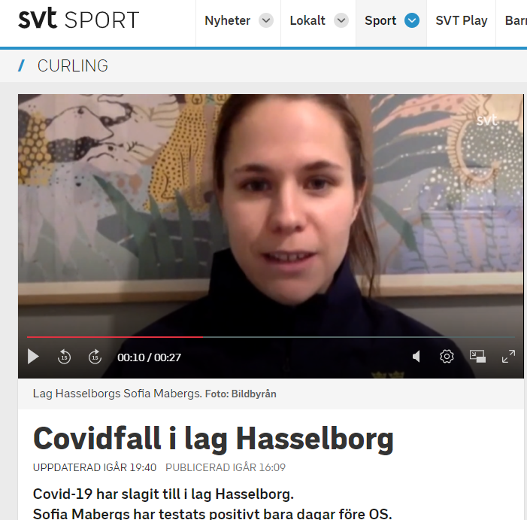
”Att leva i pandemivärlden har vi blivit ganska bra på … att idrotta i den handlar om att hela tiden göra planer och sen göra om dem.”
”vi är redo att handskas med det som kastas mot oss … och vi gör det som ett lag … vi känner oss trygga med det”
Notes:
Guide till workshopledaren
Givetvis behöver vi planera. Men vi behöver också kunna planera om. Och det är precis det som lag Hasselborg visar ovan. Att tidigt och ofta kunna planera och planera om. Och att göra det som ett lag där en grundläggande trygghet finns.
En vattendelare blir de som kan se dimman som utmaningar och möjligheter snarare än som hinder. Dimman kan vi inte påverka, men vi kan påverka hur vi väljer att navigera i den. Lag Hasselborg visar exempel på det.

Slide 31
Hur ser er dimma ut?
Teknikutvecklingen
Förändrade kund/användarbeteenden
Nya aktörer på marknaden
Regelverkskrav
Externa hot
Notes:
Guide till workshopledaren
Be deltagarna fundera och skriva ner vad det konkret innebär för er.
VUCA kan för de flesta av oss beskrivas utifrån fem perspektiv där varje perspektiv har olika innehåll beroende på kontexten.
Teknikutvecklingen
Förändrade kund/användarbeteenden
Nya aktörer på marknaden
Regelverkskrav
Externa hot
En viktig poäng är att vi inte kan påverka dimman speciellt mycket. Vi behöver i stället bli bra på att anpassa oss till den. Och se möjligheterna i den! Återigen, det är mer gynnsamt att vara lätt­rörlig och föränderlig i dimman. Det vill säga att vara agil.

Slide 32
Systemsyn och team
Notes:
Guide till workshopledaren
Teori – Systemsyn och team – (30 min)
Baserat på tidigare dialoger och den här teoridelen: definiera ert nuläge och nyläge

Slide 33
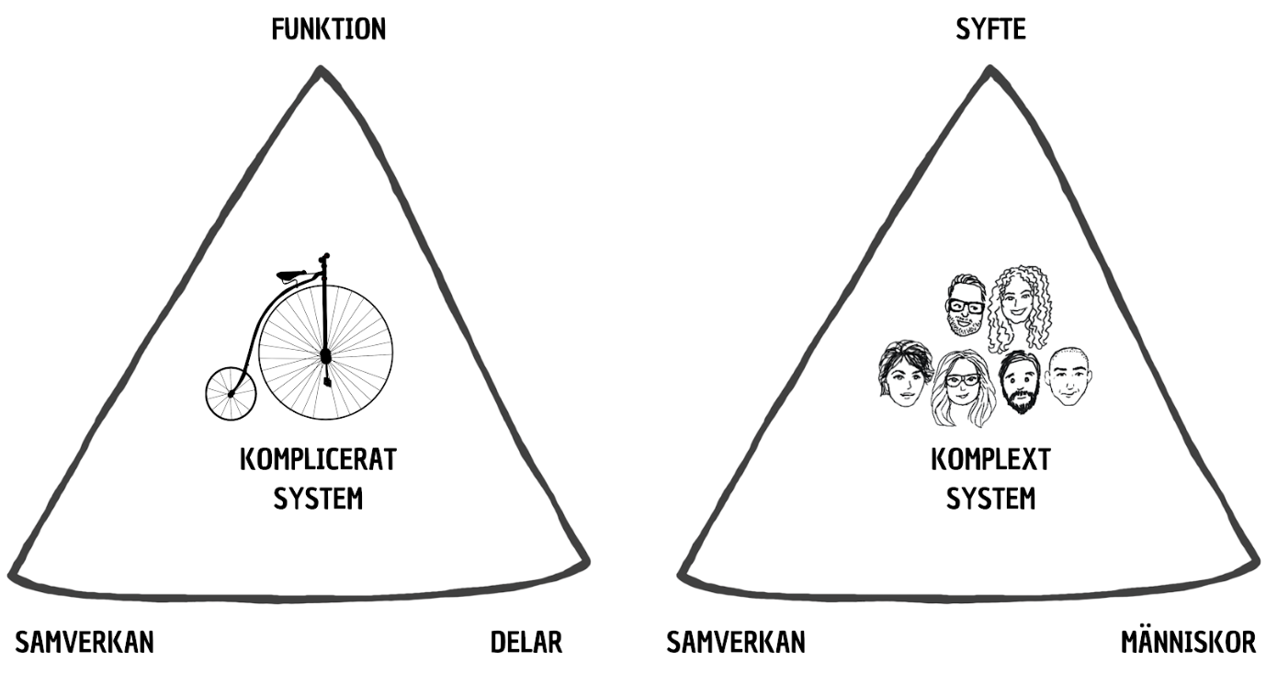
Systemsyn – systems thinking
Notes:
Guide till workshopledaren
Systemsyn eller systemtänkande, på engelska systems thinking, är ett sätt att tolka, förstå och beskriva världen genom att se och försöka förstå helheter, samband och interaktioner inom och mellan system snarare än att analysera enskilda delar isolerat.
Söker du enkla lösningar och snabba svar kommer systemsyn inte vara till någon hjälp. Systemsyn kan upplevas abstrakt och ställer en hel del krav på oss när vi ska förstå och använda oss av teorierna. Men det är belönande!
Donella H. Meadow (Thinking in Systems) beskrivning av ett system är mycket användbar. Hon beskriver ett system som delar som samverkar kring ett syfte.

Slide 34
Systemsyn – systems thinking
Men vi tror ibland vi är här …
Här är vi!
Löser samma problem om och om igen
Löser olika problem genom samarbete
Notes:
Guide till workshopledaren
Maskiner är komplicerade system. Vi kan ta cykeln som exempel. Den består av delar som behöver vara ihopsatta på ett fördefinierat sätt för att fungera för att lösa en uppgift om och om igen: att cyklas på. Några andra uppgifter kan en cykel inte lösa. Den kan inte vabba, handla mat, planera en fest eller plantera en växt i trädgården. Komplicerade system = delar som samverkar kring en funktion för att lösa en uppgift.
I ett komplext system har delarna, till skillnad mot det komplicerade systemet, även handlingsförmåga. En organisation med ett syfte och funktion som består av människor med handlingsförmåga är således ett biologiskt och socialt komplext system. Komplexa system = levande delar som samverkar kring ett syfte/funktion för att lösa en eller flera olika problem eller uppgifter.
In any system that is brought together for a purpose, there is no such thing as real conflict, only unexamined assumptions.
Gregory Bateson, antropolog och systemtänkare.

Slide 35
Systemsyn – systems thinking
Lärande och anpassningsförmåga - en överlevnadsfråga
Behöver inte lära eller anpassa sig.
Löser samma problem om och om igen
Löser olika problem genom samarbete
Notes:
Guide till workshopledaren
Komplicerade system - Löser samma problem om och om igen
Komplext system - Löser olika problem genom samarbete

Slide 36
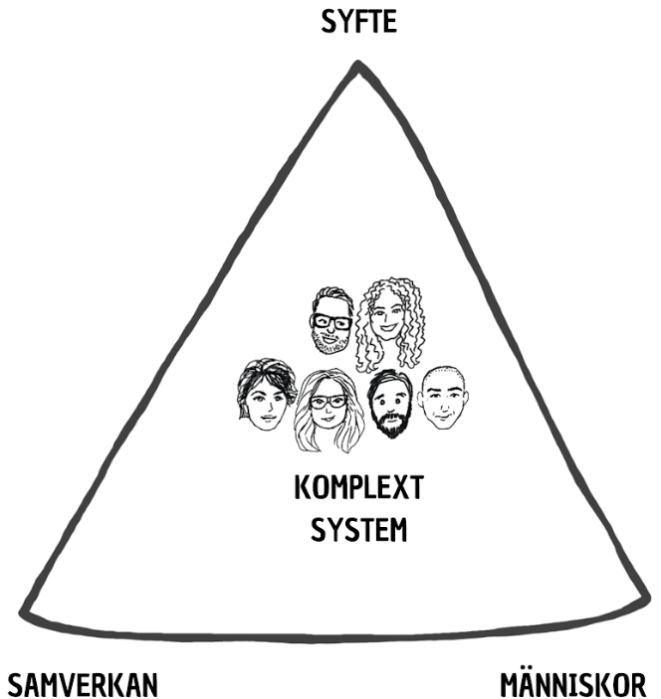
Dimman (VUCA) – Systemsyn
Kommunicera tidigt och ofta.
I komplexa system skapas inte resultatet genom addition, det skapas genom interaktion.
Komplexa sociala system – organisationen som anpassningsbar & lärande
Löser olika problem
Består av varierande antal levande delar. Varje del har ömsesidiga beroende till varandra och delarna kan samverka på flera sätt. Resultat genom interaktion. Lärande en överlevnadsfråga.
Notes:
Guide till workshopledaren
Både dimman (kontexten) och det faktum att vi är ett komplext system talar för att vi behöver bli bra på att samarbeta i team.

Slide 37
Vad är ett team …?
Notes:
Guide till workshopledaren
Prata om det i ett par minuter … ni behöver inte skriva ner något men dela gärna någon insikt.

Slide 38
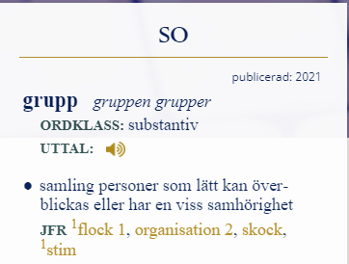
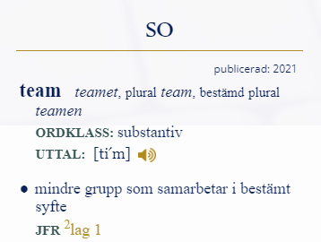
Grupp vs team
Notes:
Guide till workshopledaren
Grupp: https://svenska.se/tre/?sok=grupp&pz=1
Team: https://svenska.se/tre/?sok=team&pz=1

Slide 39
Ett team är …
"Ett team är en typ av grupp som är sammansatt av medlemmar som är beroende av varandra, som delar gemensamma mål och som måste samordna sina aktiviteter för att uppnå dessa mål. Teammedlemmarna måste arbeta kollektivt för att uppnå sina mål.”
– Susan E. Kogler Hill i Leadership, Peter G. Northouse (2018)
Notes:
Guide till workshopledaren
Det är bra att samlas kring en neutral beskrivning av vad ett team är som i exemplet ovan. Då får man en gemensam definition att utgå ifrån i dialogerna och diskussionerna. Utan en gemensam teori att utgå ifrån blir det ofta uppförsbacke direkt.
”När en organisation ska utvecklas och förändras finns det egentligen ingenting så praktiskt som en god teori.” – Kurt Lewin

Slide 40
Notes:
Guide till workshopledaren
Bild att repetera

Slide 41
Åtta kännetecken på ett presterande team
Tydlig, klar och gemensam målbild. Alla teammedlemmar har samma tolkningar av teamets uppgift, syfte och mål.
Gemensamt ansvarstagande. Alla teammedlemmar känner ansvar för att nå teamets mål. De arbetar engagerat, ömsesidigt, stödjande och med en klar vilja att hjälpas åt.
Stödjande ledarskap. Ledare skapar delaktighet och medansvar och uppmuntrar självorganisering.
Öppen och intensiv kommunikation. Teamets medlemmar kommunicerar med varandra på ett öppet, ärligt, förtroendefullt och intensivt sätt. De har förmåga att fråga, lyssna och svara.
Framtidsriktning och förändringsvillighet. Teammedlemmarna tänker framåt och är proaktiva.
Uppgiftsfokusering. Teamet koncentrerar sig på att få uppgiften gjord och följer hela tiden utfallet av leveransen.
Goda individuella prestationer. Teamet "lyfter" de individuella prestationerna.
Snabbt agerande. Inga "långbänkar" och kort tid mellan tanke och handling.
Buchholz, S. & Roth, T. (1987) Creating the High Performance Team.
Notes:
Guide till workshopledaren
Den här bilden återkommer i WS 2 så du behöver inte gå igenom den i detalj nu. Ett tips är att skriva ut den här bilden (minst A3) och ha den uppsatt i rummet för att hela tiden komma tillbaka till de olika kännetecknen.

Slide 42
Teamets utvecklingsstadier enligt Wheelan
Beroende och tillhörighet (Forming)
Konflikt (Storming)
Tillit och struktur (Norming)
Arbete och produktivitet (Performing)
Avslut (Adjourning)
Notes:
Guide till workshopledaren
Vid knappt om tid kan du hoppa över den här delen.
Susan A. Wheelan har utvecklat modellen, "Integrative Model of Group Development", som beskriver hur grupper utvecklas över tid till att bli team. Modellen delar in grupputveckling i fyra huvudsakliga stadier.
Wheelan betonar själv att en grupp inte nödvändigtvis utvecklas linjärt genom dessa stadier; grupper kan röra sig fram och tillbaka mellan stadier beroende på olika faktorer, som nya medlemmar eller förändringar i uppdraget. Mer som en trädgård än en maskin alltså.
1. Beroende och tillhörighet (Forming)
I det första stadiet är gruppmedlemmarna osäkra och beroende av ledaren för vägledning och struktur. Fokus ligger på att skapa trygghet och tillhörighet. Gruppmedlemmarna är försiktiga och söker bekräftelse från ledaren och varandra. Kommunikationen är ofta ytlig och konflikter undviks. Målet i detta stadium är att skapa en känsla av tillhörighet och trygghet i gruppen.
Hur vet du att ni är i det här stadiet? Du ställer en fråga till gruppen och ingen svarar.
2. Konflikt (Storming)
I det andra stadiet börjar gruppmedlemmarna att ifrågasätta ledaren och gruppens uppdrag. Det uppstår konflikter, både mellan medlemmar och med ledaren, när olika åsikter och arbetsstilar kommer fram. Konflikter är en naturlig del av gruppens utveckling och viktiga för att gruppen ska kunna ta sig vidare. Om gruppen hanterar konflikter konstruktivt, kan de utveckla en gemensam förståelse och ett bättre samarbete.
Hur vet du att ni är i det här stadiet? När tanken på att gå till ett möte med teamet får dig att känna obehag.
3. Tillit och struktur (Norming)
I det tredje stadiet har gruppen övervunnit de mest intensiva konflikterna och börjat bygga tillit mellan medlemmarna. Gruppen blir mer strukturerad och funktionell och det utvecklas gemensamma normer och roller. Kommunikationen blir mer öppen och konstruktiv och det blir lättare att samarbeta och lösa problem tillsammans. Gruppen börjar nu fokusera mer på sina mål än på sina interna konflikter.
Hur vet du att ni är i det här stadiet? När alla deltar tillsammans i arbetet med att lösa en uppgift.
4. Arbete och produktivitet (Performing)
I det fjärde stadiet har gruppen nått en hög nivå av effektivitet och samarbete. Gruppmedlemmarna arbetar självständigt men i samklang med varandra. De har en gemensam förståelse för gruppens uppdrag och arbetar mot det på ett konstruktivt sätt. Ledarskapet i gruppen blir mer delat och situationsanpassat och gruppen är flexibel och snabb på att hantera utmaningar.
Hur vet du att ni är i det här stadiet? När du ser fram emot att gå till möten med gruppen för att de är uppmuntrande, roliga och givande.
5. Avslut (Adjourning)
Även om Wheelans modell fokuserar på de fyra första stadierna, kan ett femte stadium läggas till: gruppens upplösning. Detta stadium innebär att gruppmedlemmarna skiljs åt när uppgiften är slutförd, vilket kan vara en emotionell process beroende på hur nära medlemmarna har kommit varandra.

Slide 43
Nuläge - Nyläge
Grupp till team

Slide 44
Nyläge
.
.
.
.
TEAM
Hur känns det att vara ett team?
Hur är det idag?
Vad behöver hända från nu till nytt?
GRUPP
Nuläge
Notes:
Guide till workshopledaren
Be deltagarna funder på och skriva lappar kring:
Hur är det idag?
Hur känns det att vara ett team …?
Vad behöver hända där i mellan?
Klustra lapparna, dokumentera och ta med till nästa WS.

Slide 45
Summering, reflektion, nästa steg
Grupp till team

Slide 46
Mål med workshopen
Identifiera era interna utmaningar
Samsyn kring hur resultat uppstår
Identifiera er dimma
Baserat på ovan: definiera ert nuläge och nyläge som ett team/grupp
Notes:
Guide till workshopledaren
Repeterar syfte och mål. Har ni lyckats med intentionen? Ta med den funderingen till utvärderingen i nästa bild.

Slide 47
Reflektion
Vad var syftet och målet?
Hur gick det?
Vad gjorde vi bra och varför?
Vad kan vi förbättra nästa gång?
Notes:
Guide till workshopledaren
Går att samla in via menti eller mejl i efterhand och presentera vid nästa WS.

Slide 48
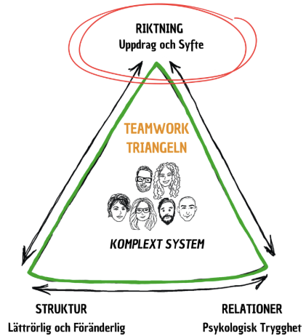
Nästa WS
Läs kapitel 16
Notes:
Guide till workshopledaren
Presentera scoopet för nästa WS, dvs att definiera riktningen.
Att läsa innan: Läs kapitel 16

Slide 49
Läs- och filmtips
Peter Gärdenfors – Den meningssökande människan
Peter Senge – Den femte disciplinen. Den lärande organisationens konst
Carol Dweck – Mindset. Du blir vad du tänker
Amy C Edmondson – The Fearless Organization – Psykologisk trygghet på jobbet
Lennart Wittberg – Systemsyn i praktiken
Daniel Kahneman – Tänka, snabbt och långsamt
Stephen Covey – De 7 goda vanorna. Grunden för personlig utveckling och hållbart ledarskap
Daniel Pink – Drivkraft. Den överraskande sanningen om vad som motiverar oss
Donella H. Meadows – Thinking in Systems
Donald G. Reinertsen – The Principles of Product Development Flow
Julia Romanowska – Schibboleteffekten. Ledarskap, konsten och människans ansvar
Hans Brattberg och Tomas Björkholm – Prioritera, fokusera, leverera: din snabbguide till Lean, Agile, Scrum och XP
Jonny Schneider – Understanding Design Thinking, Lean and Agile
Filmer: https://www.youtube.com/@KlasFj%C3%A4rstedt/playlists
Notes:
Guide till workshopledaren
Tips ovan till de som vill fördjupa sig.
https://www.klas.one/blogg
www.tänkagöraeffekten.se

Slide 50
-
Notes:
Guide till workshopledaren
Slut WS1

